Slide 1


E-Ticaret Hackathonu
Kermits

Slide 2
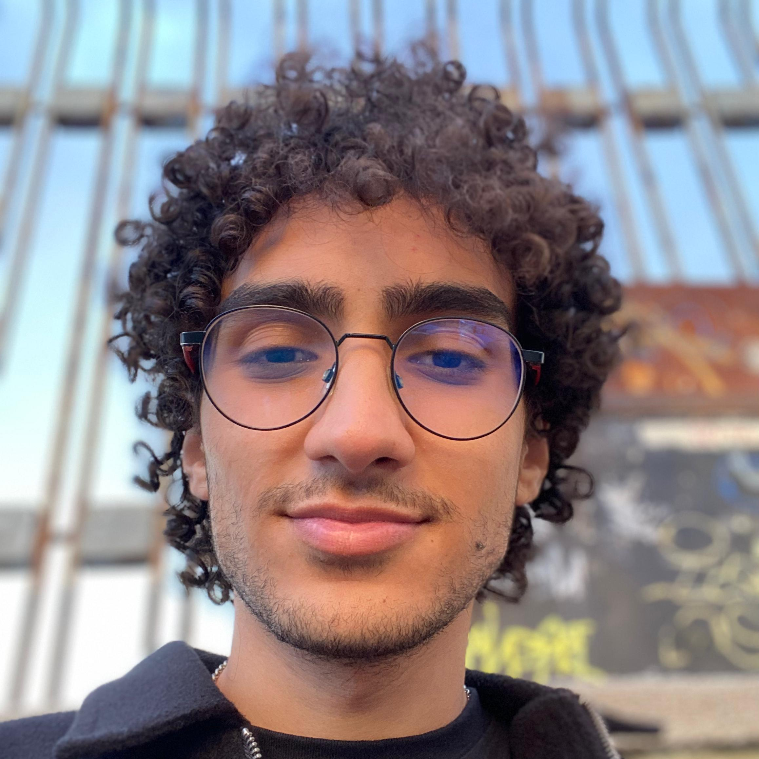
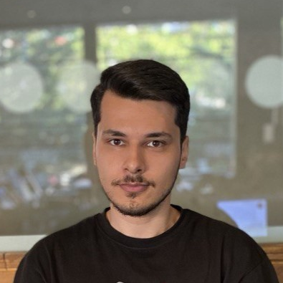

TAKIM
Abdelrahman Wahdan
İsmail Furkan Atasoy
(Takım Kaptanı)
Ankara Üniversitesi Bilgisayar Mühendisliği Mezunu
Doğal dil işleme özelinde çalışmalar yapmaktadır.
Hacettepe Üniversitesi Bilgisayar Mühendisliği Yüksek Lisans Öğrencisi
Doğal dil işleme özelinde çalışmalar yapmaktadır.
Yapay zeka ile müşteri deneyimini iyileştirme odağında girişim projemiz bulunmaktadır.

Slide 3
PROBLEM TANIMI
Yerel Üreticilerin Dijital Pazardaki Zorlukları:
Görünürlük Eksikliği: Yerel üreticiler, online pazarda büyük oyuncularla rekabet edemediği için ürünleri yeterince görünür olmuyor.
Ürün Tanıtımının Zorluğu: Ürünleri tanıtan etkili ve dikkat çekici isimler ve açıklamalar oluşturmak, üreticiler için zaman alıcı ve zordur.
Fotoğraf Kalitesi: Yerel üreticilerin ürün fotoğrafları genellikle amatörce çekildiği için kaliteleri düşüktür ve potansiyel alıcıları çekmiyor.
Dil Bariyerleri: Uluslararası pazara açılmak isteyen yerel üreticilerin, farklı dillerde ürün isimleri ve açıklamaları oluşturmakta zorlanmaları.

Slide 4
ÇÖZÜM ÖNERİSİ
Otomatik Ürün Adı ve Açıklaması Oluşturma: Satıcı paneline yüklenen ürün fotoğrafları ve tanımlayıcı kelimelerden/cümlelerden otomatik olarak etkileyici ürün adı ve açıklaması oluşturulması.Bu özellik, yerel üreticilerin ürünlerini daha profesyonel bir şekilde sunmalarına yardımcı olacaktır.
Fotoğraf Kalitesini Artırma: Yüklenen ürün fotoğraflarının kalitesinin artırılması için bir görüntü işleme algoritması geliştirilmesi.Bu, ürünlerin daha profesyonel bir görünüme kavuşmasını sağlayarak alıcıların dikkatini çekecektir.
Çoklu Dil Desteği (İsteğe Bağlı): Ürün isim ve açıklamalarının birden fazla dilde otomatik olarak oluşturulabilmesi.Bu, yerel üreticilerin uluslararası pazarlara açılmalarını kolaylaştırarak potansiyel müşteri kitlesini genişletecektir.

Slide 5
DENEYSEL SÜRECİMİZ
Image
Text
Image-to-3D
Object Detection
Object Segmentation
Inpainting
Background Removal
Upscaling
Text Generation
Multimodal
Image-Text-to-Text

Slide 6
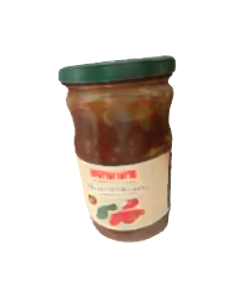
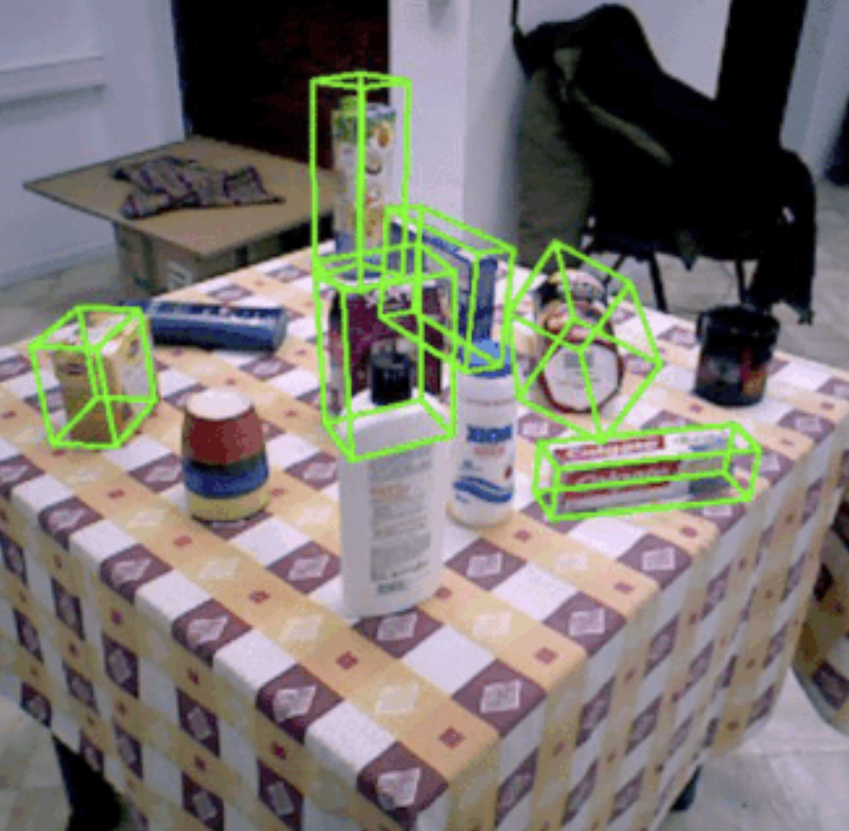
IMAGE-to-3D
Neden Kullanmadık?
Görüntü kalitesi beklenenden çok düşük olduğundan, bu proje için kullanımı uygun değildir.
Kullanılan Model: stabilityai/TripoSR
Image was taken from: https://paperswithcode.com/task/6d-pose-estimation

Slide 7
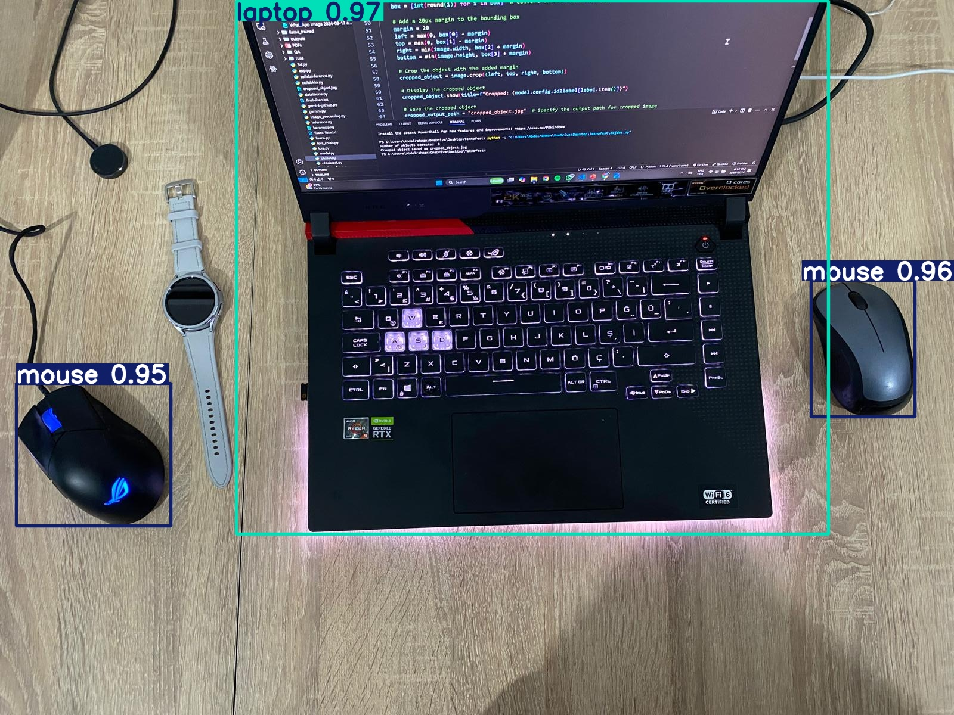
OBJECT DETECTION (Removing)
Neden Kullanmadık?
Obje tespiti konusunda eksikleri olduğu için kullanmayı tercih etmedik.
Kullanılan Model: jameslahm/yolov10x

Slide 8
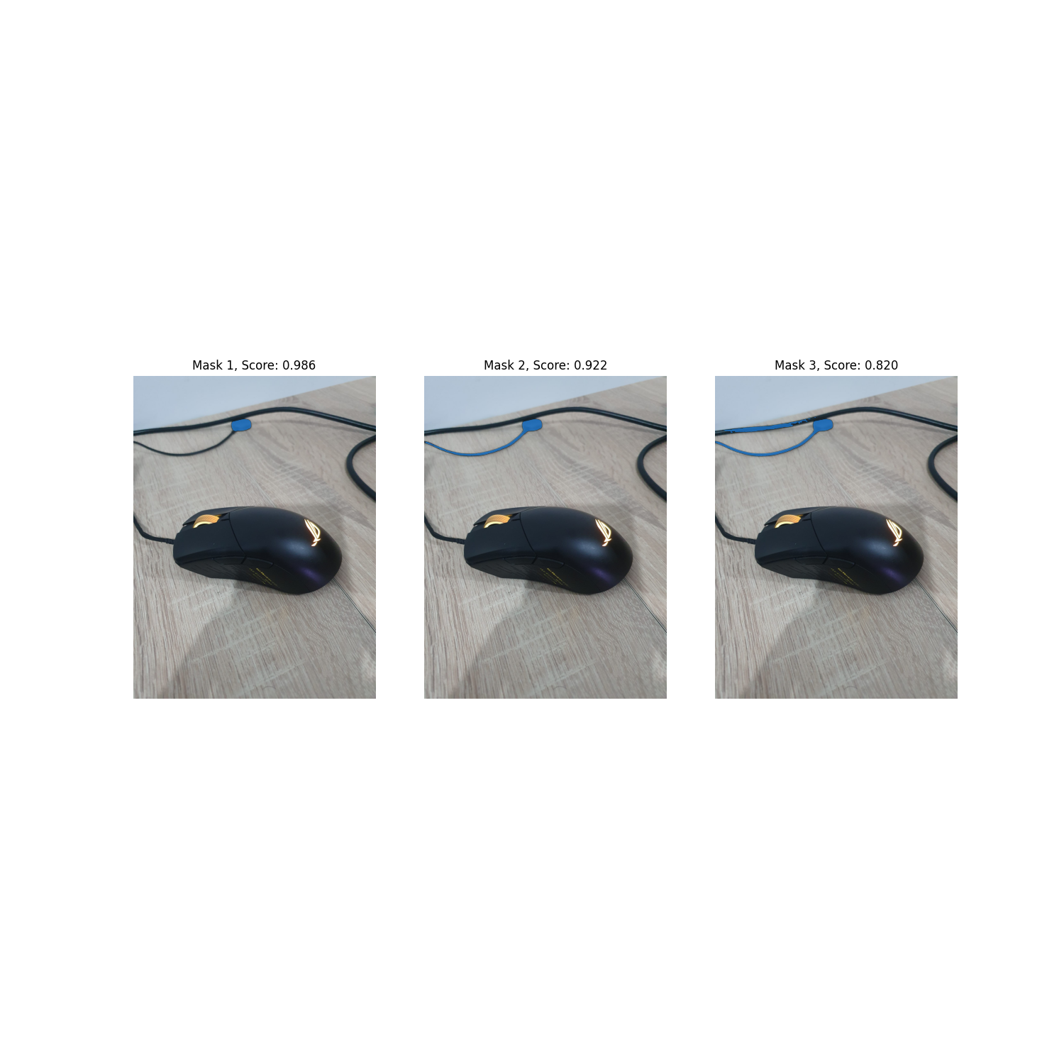
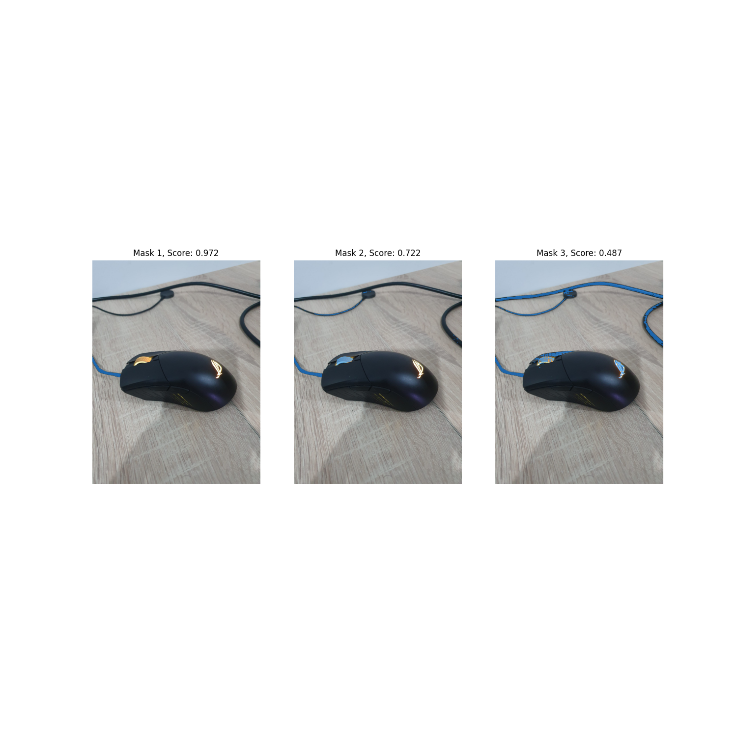
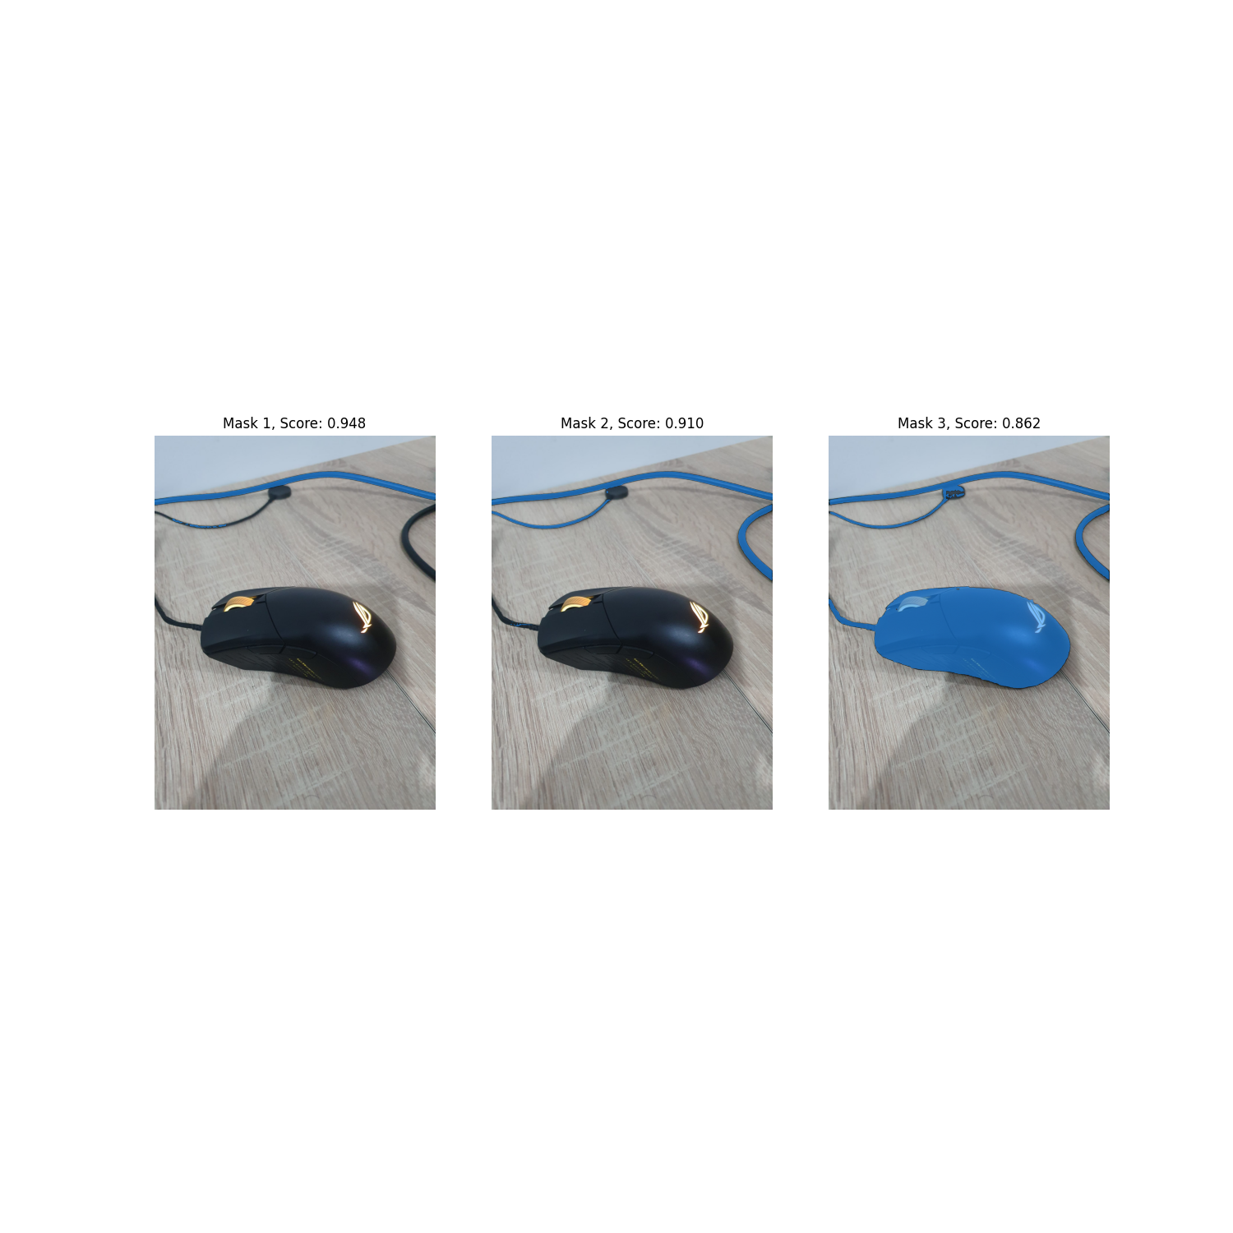
SEGMENTATION (Removing)
Neden Kullanmadık?
Segmentasyon hassasiyeti yeterli olmadığı için kullanmayı tercih etmedik.
Kullanılan Model: facebook/sam-vit-huge

Slide 9
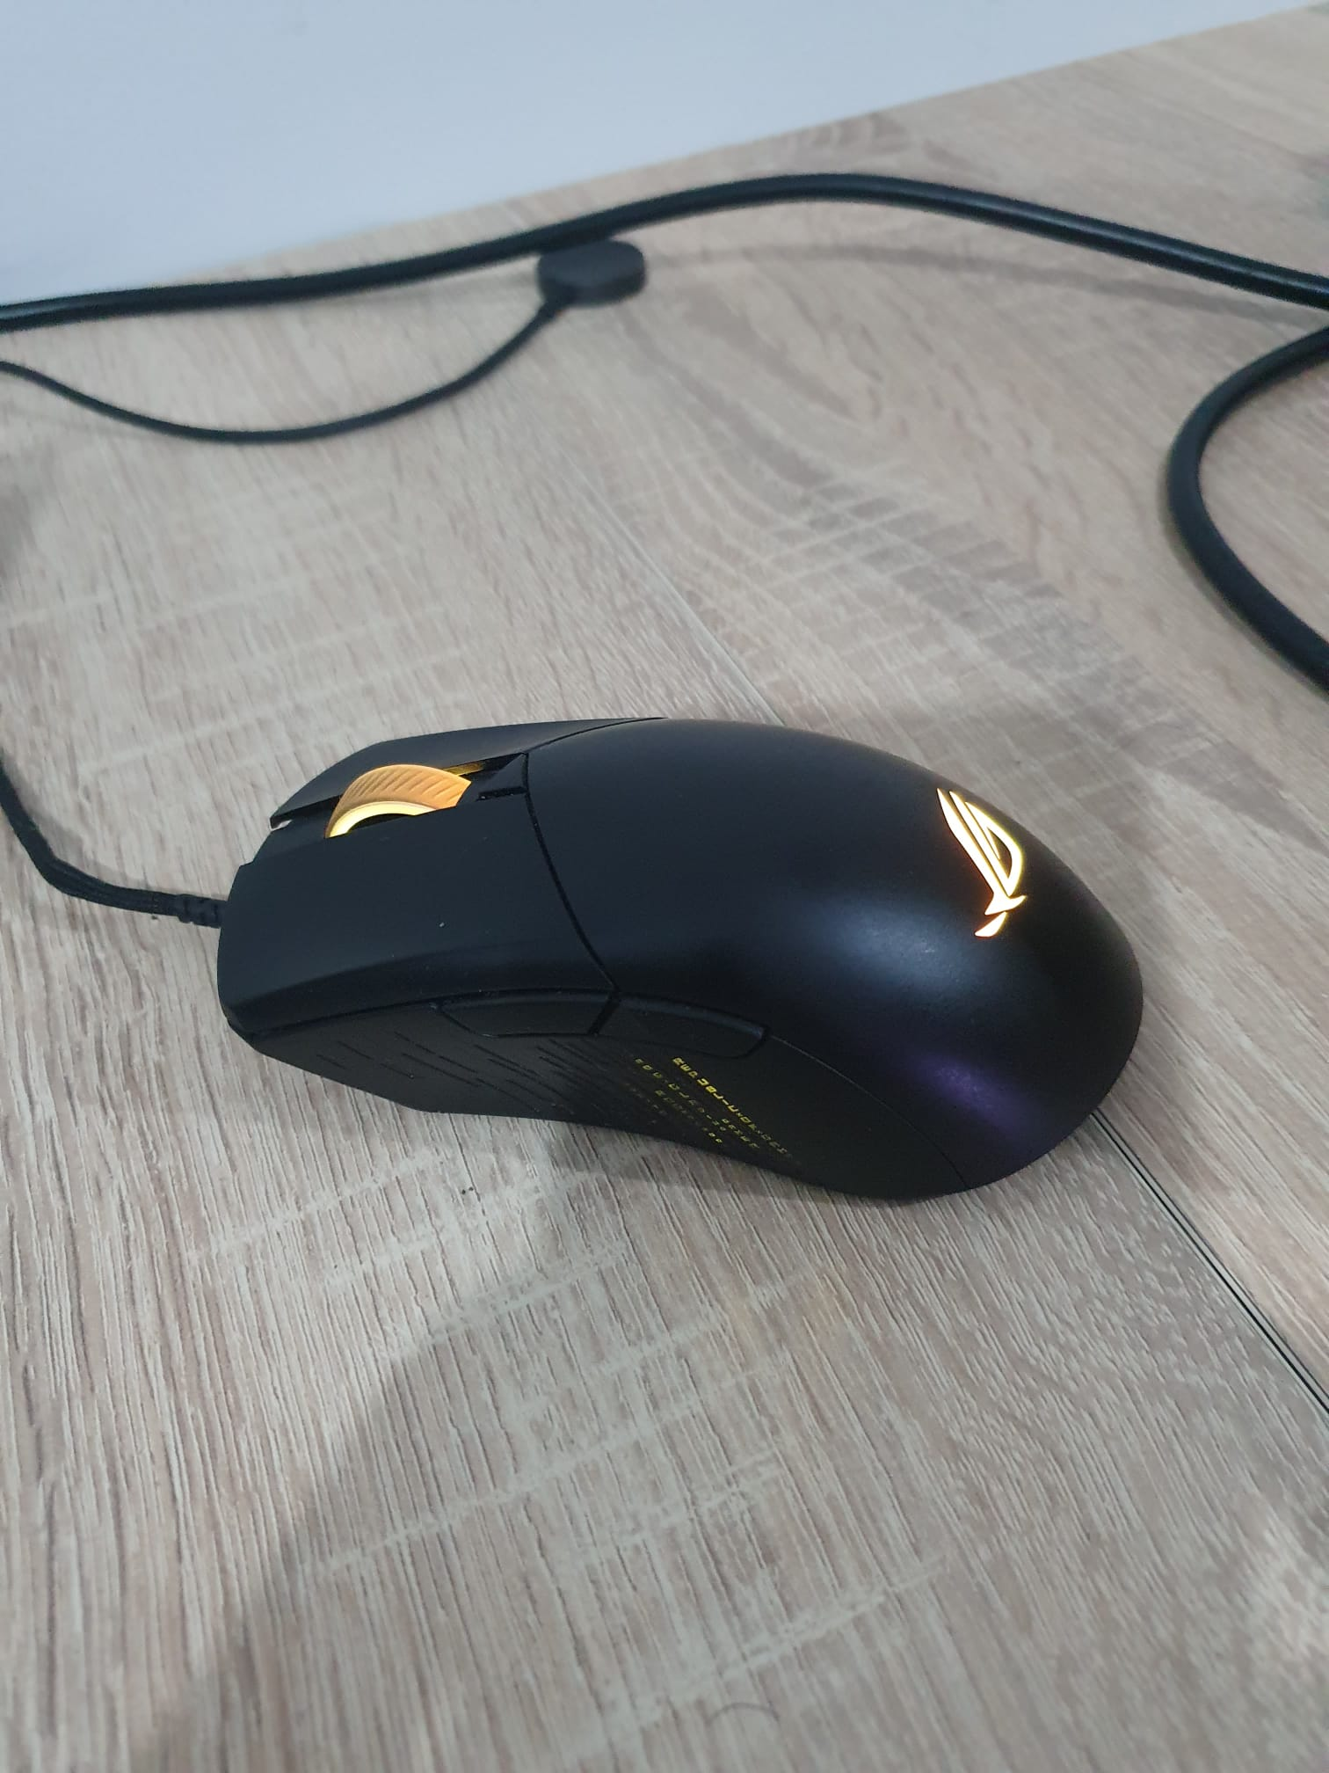

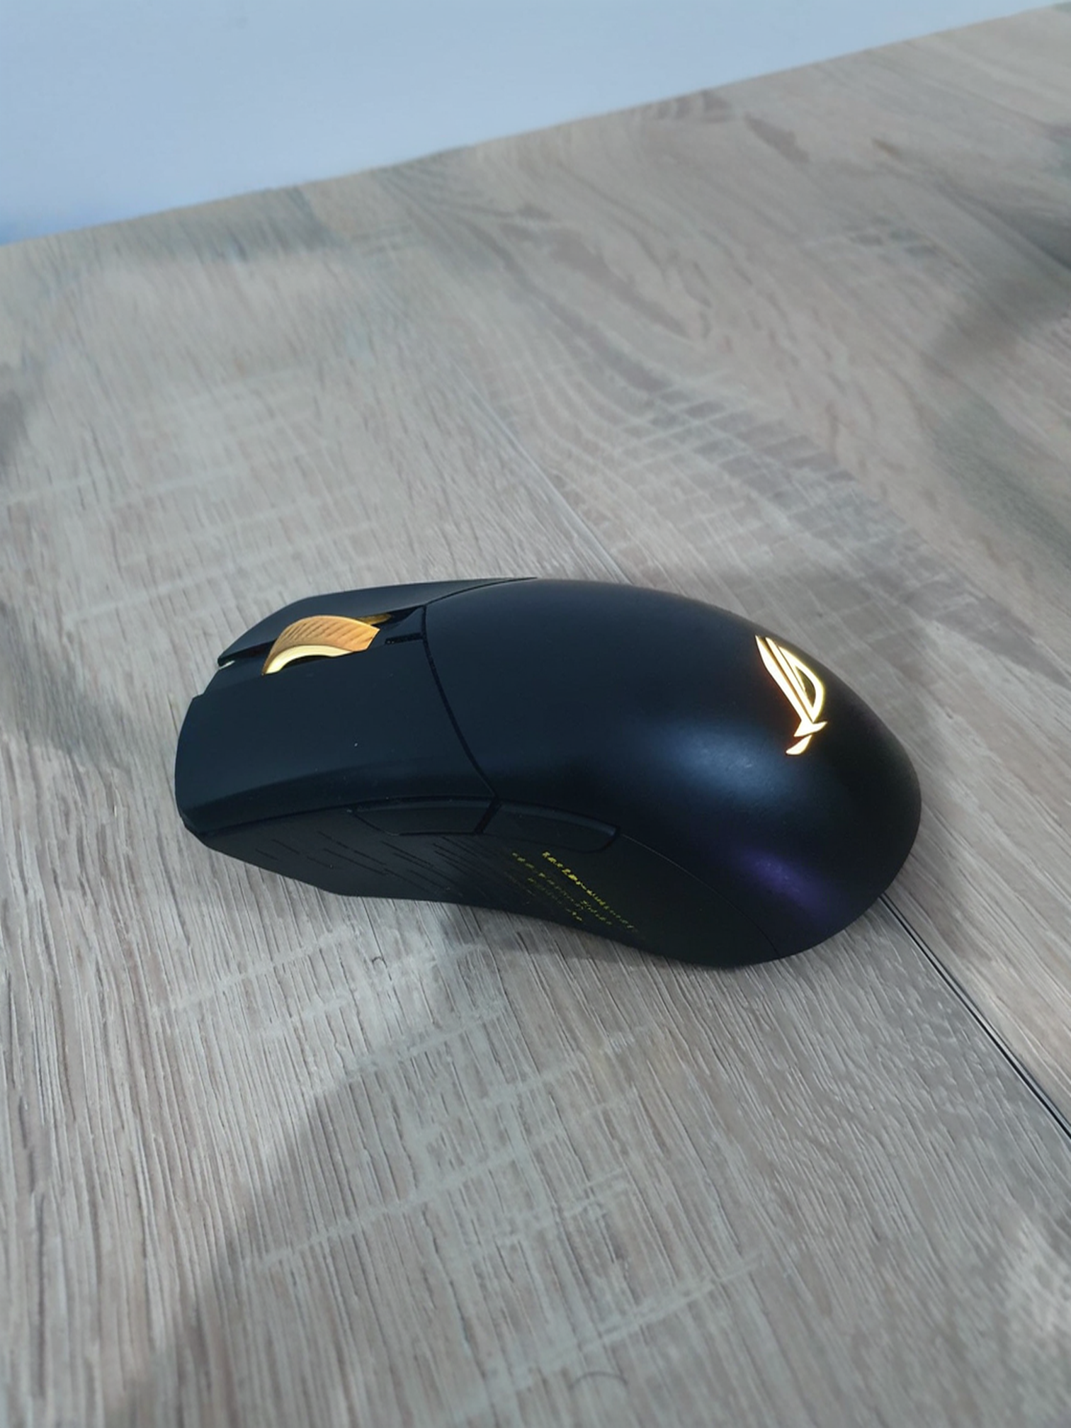
INPAINTING (Removing)
Projemizde Kullanımda!
Original
Mask
Generated
Projemizde ek seçenek olarak kullanımdadır.
Kullanılan Model: diffusers/stable-diffusion-xl-1.0-inpainting-0.1

Slide 10
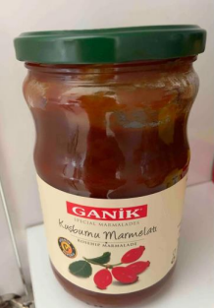

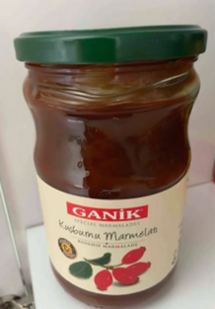
INPAINTING (Patching)
Neden Kullanmadık?
Original
Mask
Generated
Profesyonel sonuçlar elde edemediğimiz için projede kullanmayı tercih etmedik.
Kullanılan Model: diffusers/stable-diffusion-xl-1.0-inpainting-0.1

Slide 11
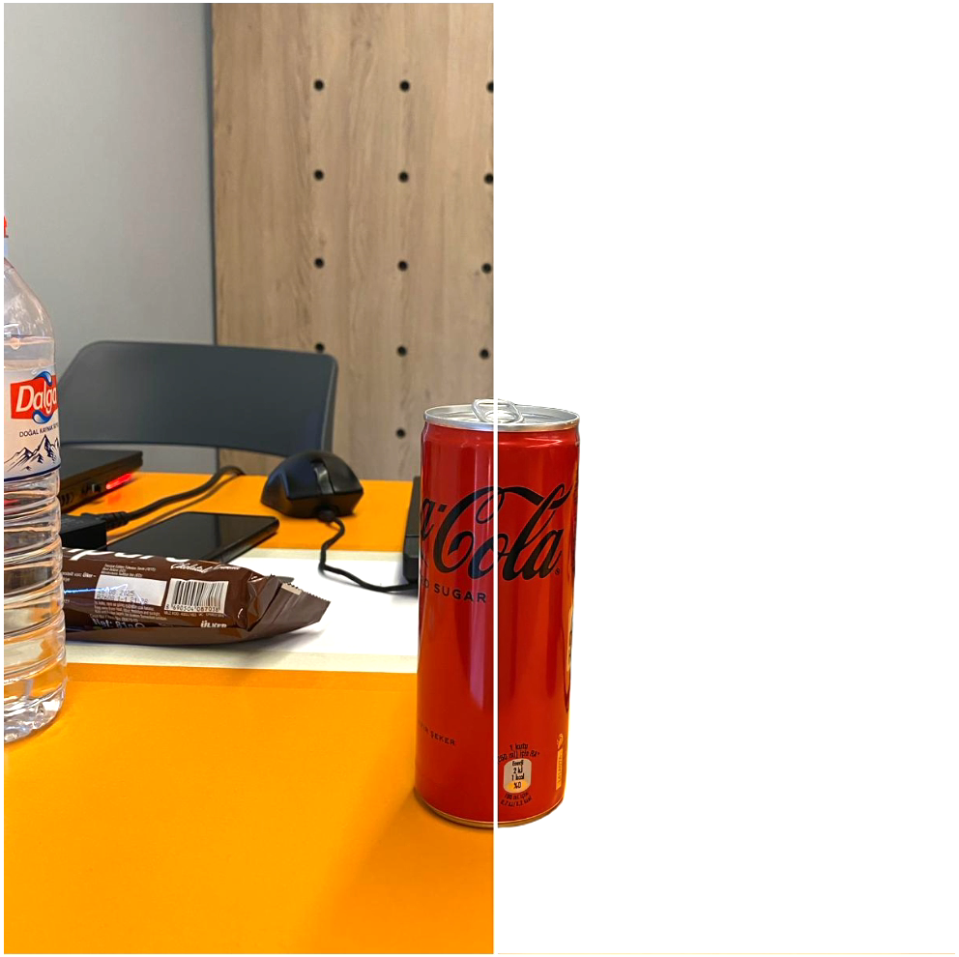
BACKGROUND REMOVAL
Projemizde Kullanımda!
Projemizde bir seçenek olarak kullanımdadır.
Kullanılan Model: ZhengPeng7/BiRefNet

Slide 12
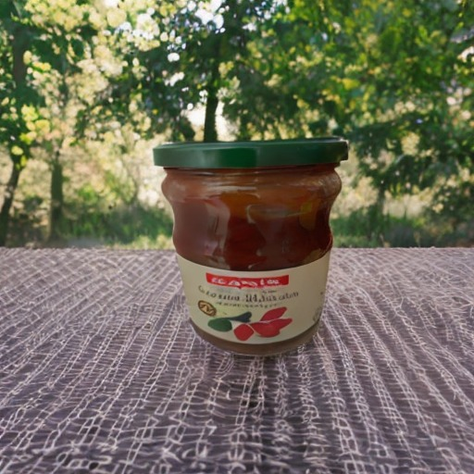
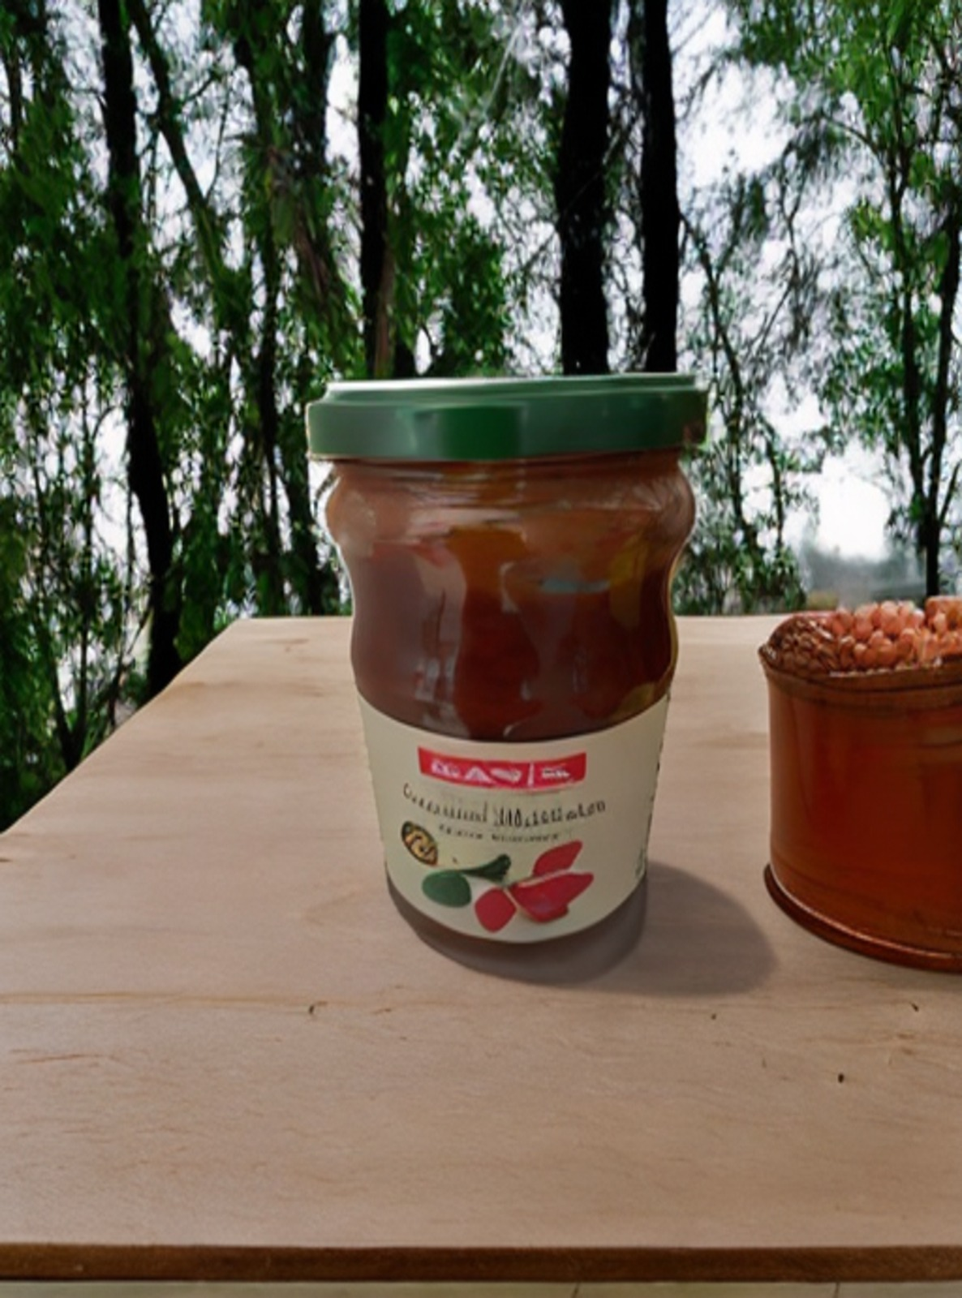
INPAINTING (Background Generation)
Neden Kullanmadık?
Ürünün orijinal görüntüsünü bozduğu için kullanmayı tercih etmedik.
Kullanılan Model: stabilityai/stable-diffusion-2-inpainting

Slide 13
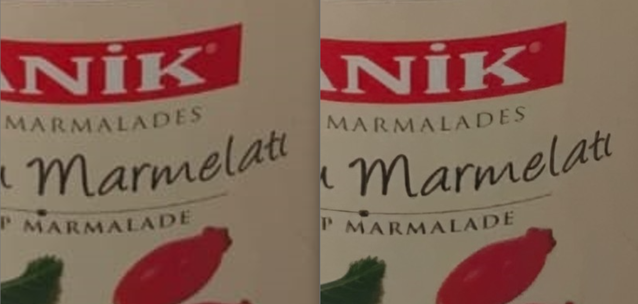
UPSCALING
Projemizde Kullanımda!
Yakınlaştırdığımızda, upscaling işleminin görüntülere daha keskin detaylar ve daha fazla netlik kattığını görüyoruz.
Kullanılan Model: fal/AuraSR-v2

Slide 14
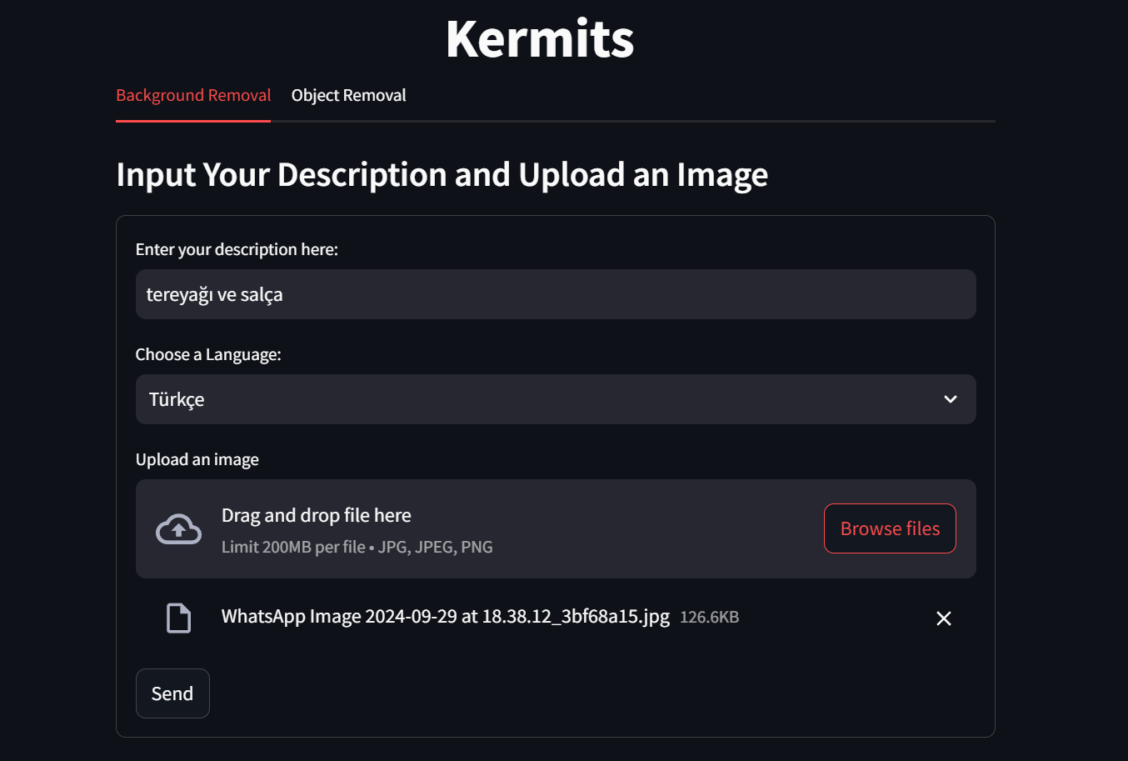
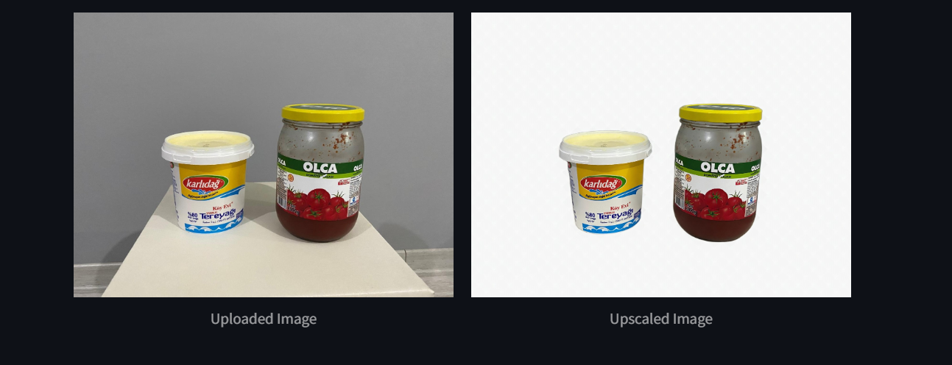
TEXT GENERATION
Projemizde Kullanımda!
Kullanılan Model: google/gemma-2-27b-it

Slide 15
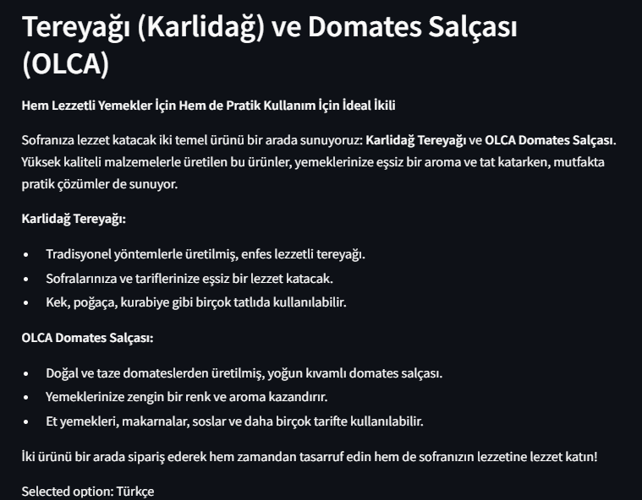
TEXT GENERATION
Projemizde Kullanımda!
Kullanılan Model: google/gemma-2-27b-it

Slide 16
Marka İsimlerini Belirtmediğimiz Halde Nasıl Biliyor?

Slide 17
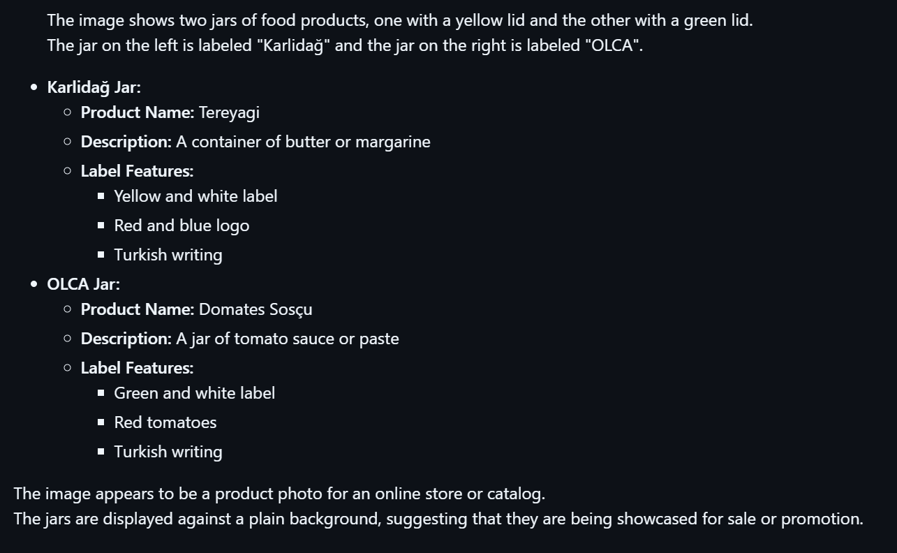
IMAGE-TEXT-to-TEXT
Projemizde Kullanımda!
Prompt:
“Extract brand name and product name if found in the image. List of key features very shortly!"
Kullanılan Model: meta-llama/Llama-3.2-11B-Vision-Instruct

Slide 18
PROJECT PIPELINE
Background
removal
Upscaling
Llama3.2 Vision
Gemma2
27b
Object
removal

Slide 19
Sistem Özellikleri
Sistemi nasıl verimli kullanıyoruz?
Modelleri tek seferlik yükleme
@st.cache_resource
GPU önbelleği boşaltma
torch.cuda.empty_cache()
Quantization
Kullanılan Tüm Model:
google/gemma-2-27b-it
meta-llama/Llama-3.2-11B-Vision
ZhengPeng7/BiRefNet
fal/AuraSR-v2
diffusers/stable-diffusion-xl-1.0-inpainting-0.1
Sistem Özellikleri:
1 NVIDIA A100-SXM4-40GB GPU
85 GB RAM
12 vCPUs
Toplam Kullanılan GPU Belleği:
34/40 GB

Slide 20
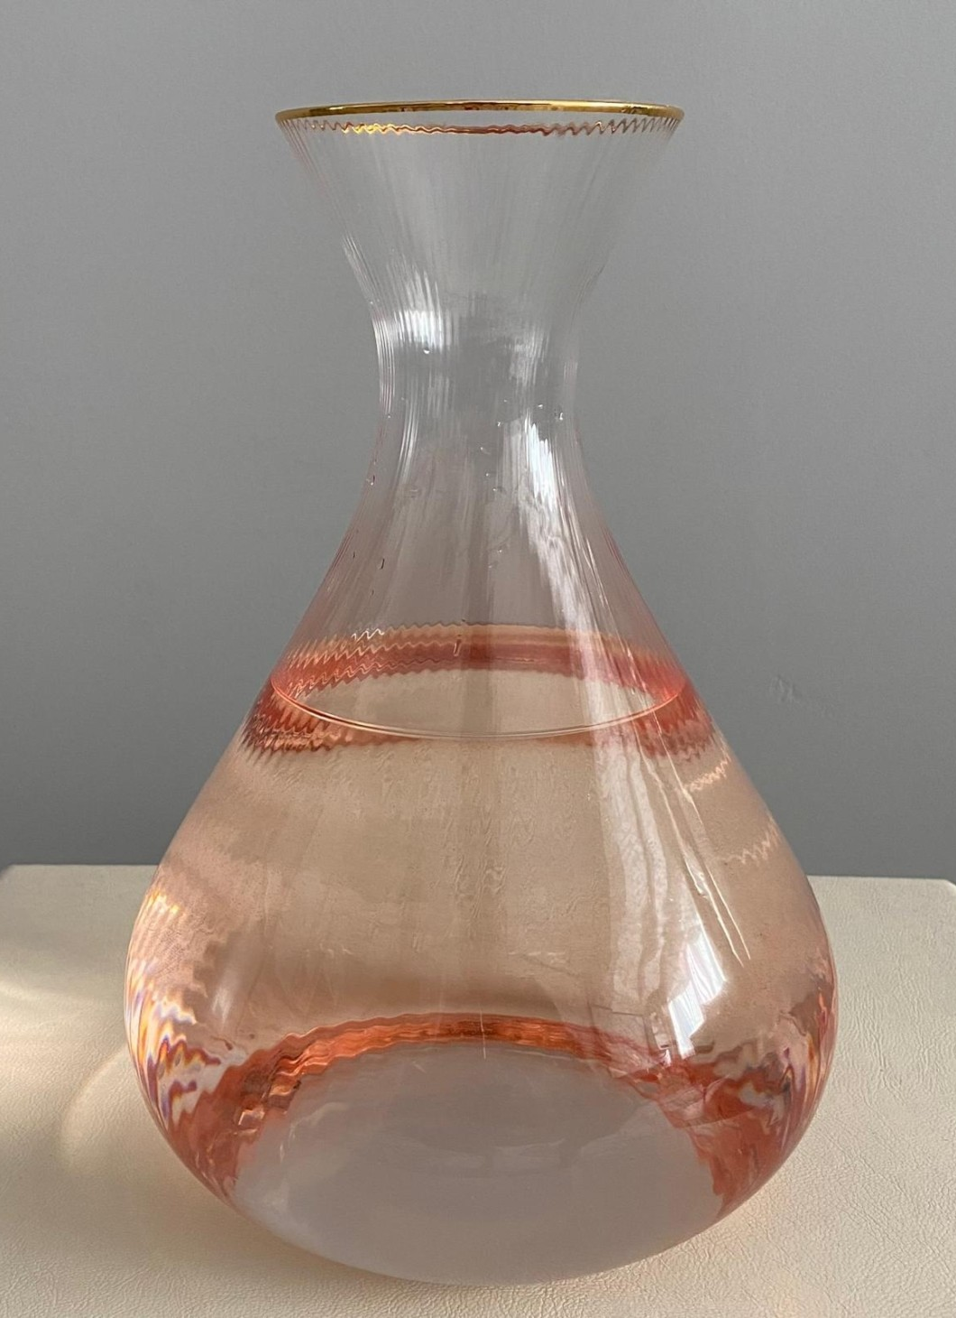
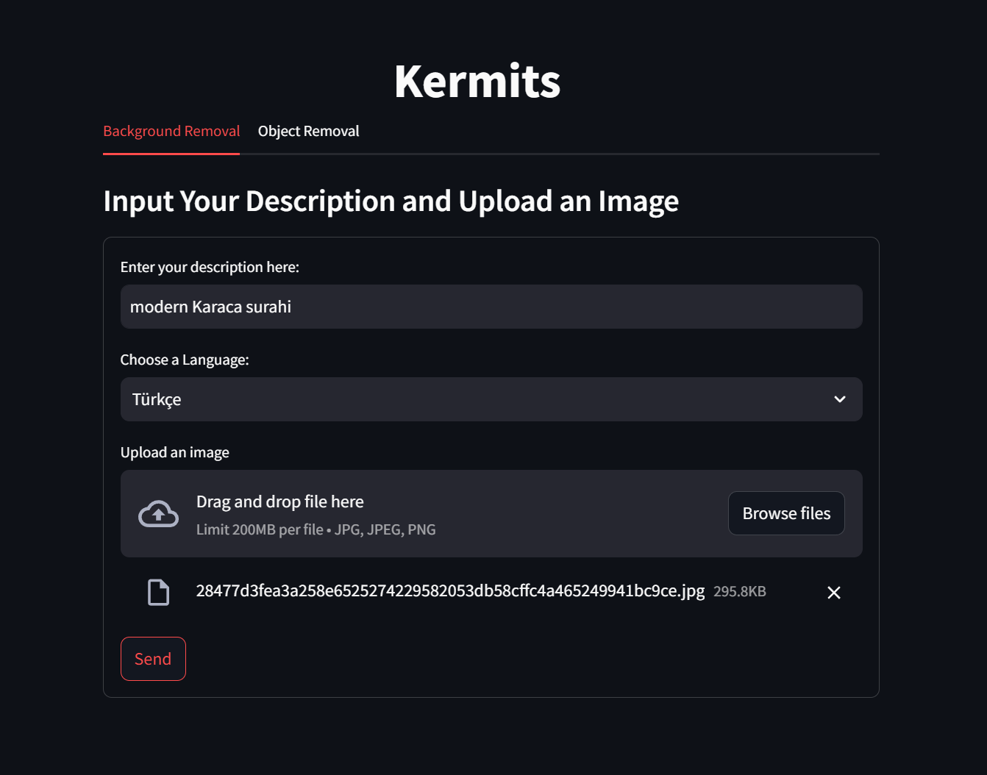
ÖRNEK INPUT

Slide 21
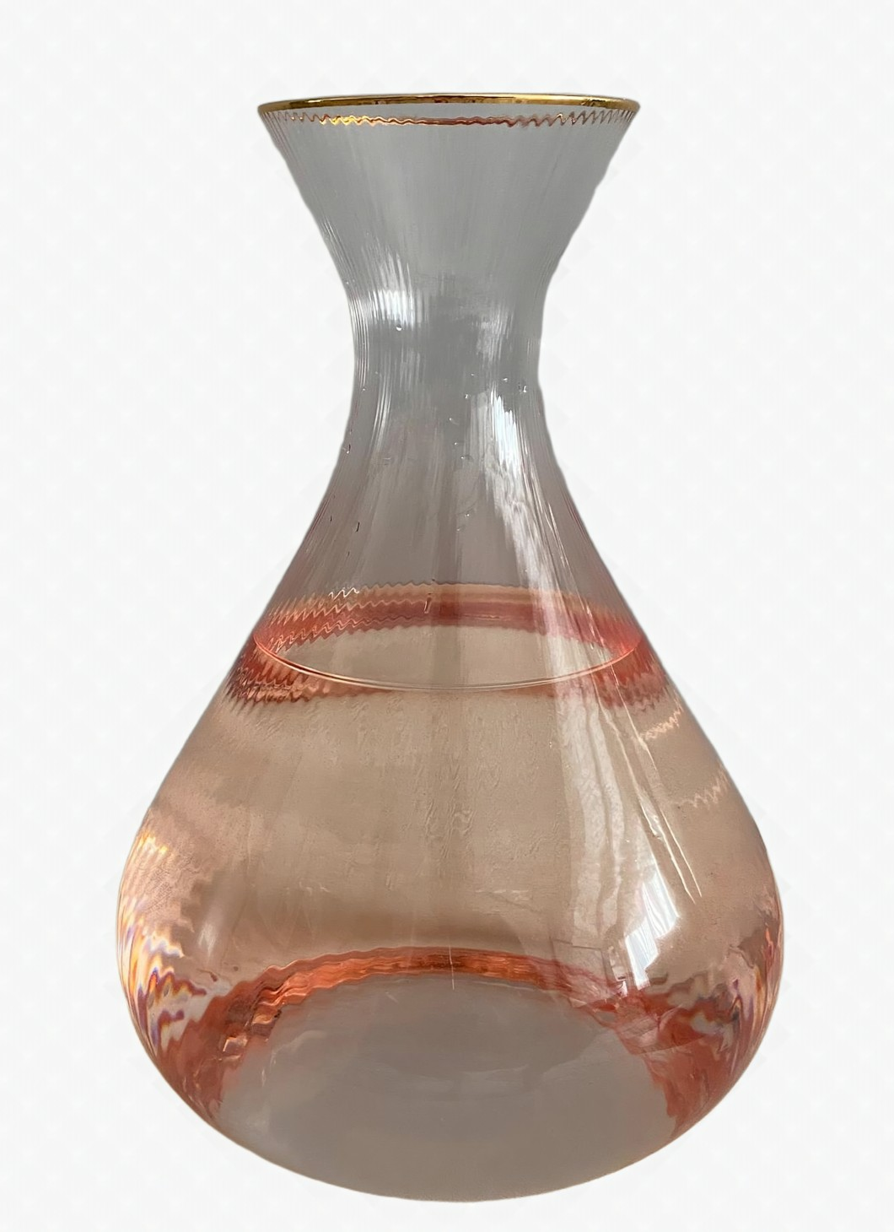
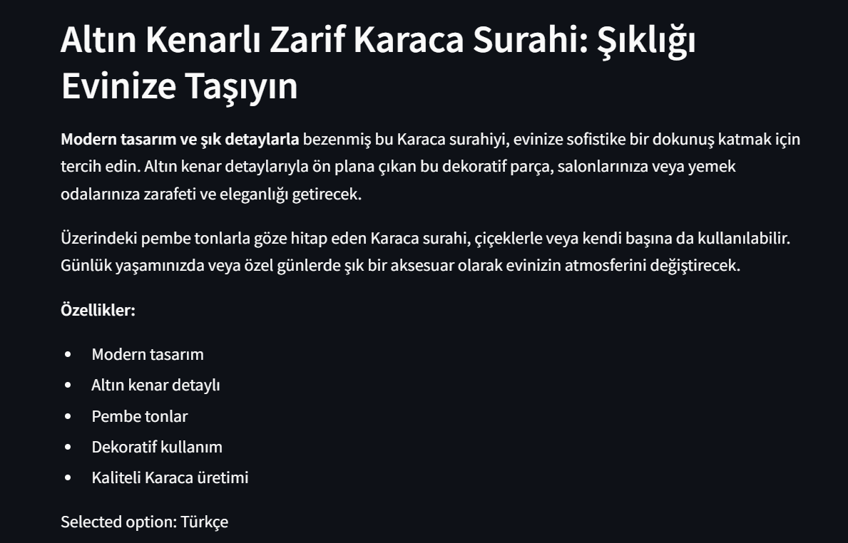
ÖRNEK OUTPUT

Slide 22
Teşekkürler!
Kermits Team

